Slide 1
主持单位：

Slide 3
第10章建筑形体的表达方法

Slide 4
断面图的识读

Slide 5
断面图
断面图的识读
如左图所示为一钢筋混凝土空腹鱼腹式吊车梁。

Slide 6
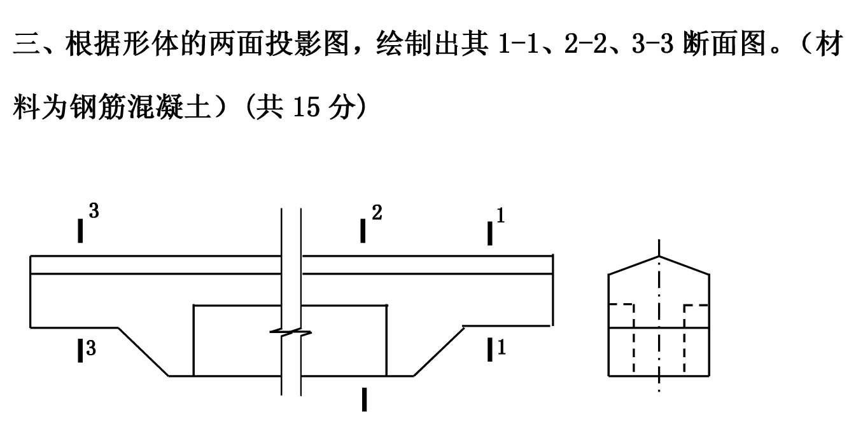
断面图
断面图的识读

Slide 7
知识点学习
谢谢观看

